Slide 1
構造を確認しましょう。

Slide 2
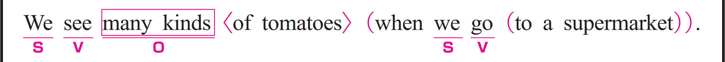
私たちはスーパーへ行ったとき、多くの種類のトマトを見かけます。
〇 この文は、主節“We see many kinds of tomatoes”と
従属節“when we go to a supermarket”の
2つの部分からなる複文です。
〇 主節は、We が S（主語）、 see が V（動詞）、
many kinds が O（目的語）です。
〇 of tomatoes は修飾語で形容詞のはたらきです。
many kinds を説明しています。

Slide 3
私たちはスーパーへ行ったとき、多くの種類のトマトを見かけます。
〇 従属節は、We がS（主語）、go がV（動詞）です。
〇 to a supermarket は修飾語で副詞のはたらきです。
「スーパーへ」という意味をもち、
動詞 go の場所を説明しています。
〇 when は、時間を表す接続詞で、「～するとき」という
意味をもちます。

Slide 4
私たちがレストランへ行くときでさえ、よくトマトを食べます。
〇 この文は、主節“we often eat tomatoes”と
従属節“Even when we go to a restaurant”の
2つの部分からなる複文です。
〇 主節は、We が S（主語）、 eat が V（動詞）、
tomatoes が O（目的語）です。
〇 often は副詞です。 「よく（しばしば）」という意味をもち、
動詞 eat の頻度を説明しています。

Slide 5
私たちがレストランへ行くときでさえ、よくトマトを食べます。
〇 従属節は、ｗe がS（主語）、go がV（動詞）です。
〇 to a restaurant は修飾語で副詞のはたらきです。
「レストランへ」という意味をもち、
動詞 go の場所を説明しています。
〇 when は、時間を表す接続詞で、「～するとき」という
意味をもちます。
〇 Even は副詞です。 「～でさえ、～の場合でも」という意味をもち、
強調しています。

Slide 6
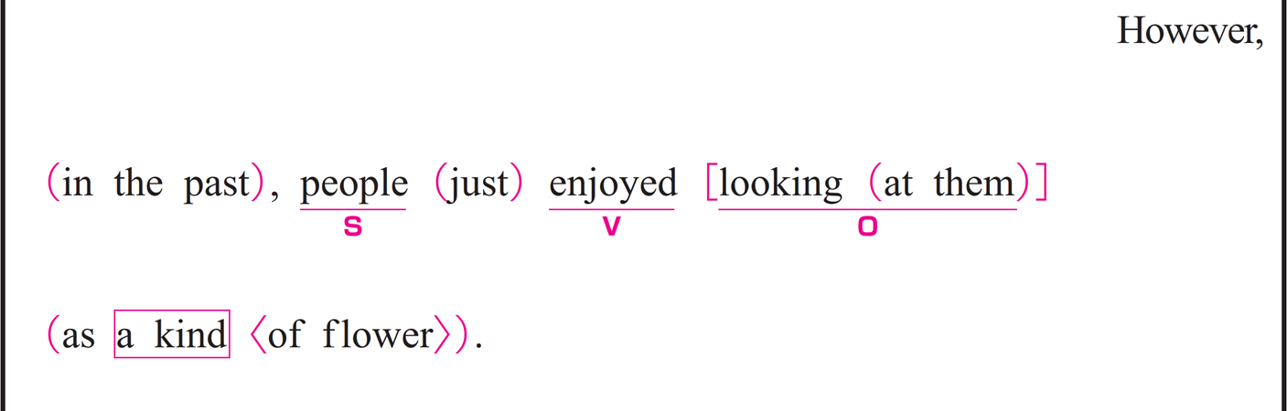
しかしながら昔は、人々は花の一種としてただそれらを見て楽しむだけでした。
〇 people が S（主語）、 enjoyed が V（動詞）、
looking at them が O（目的語）です。
※ looking は動名詞です。
〇 at them は修飾語で副詞のはたらきです。
「それらを」という意味をもち、
動詞 look（looking） の対象を説明しています。

Slide 7
しかしながら昔は、人々は花の一種としてただそれらを見て楽しむだけでした。
〇 as a kind of flower は修飾語で副詞のはたらきです。
〇 of flower は修飾語で形容詞のはたらきです。
a kind を説明しています。
〇 「花の一種として」という意味をもち、
どのように（見ているか） を説明しています。

Slide 8
しかしながら昔は、人々は花の一種としてただそれらを見て楽しむだけでした。
〇 However は「しかしながら」という意味をもち、
前の文との対比を示しています。
〇 in the past は修飾語で副詞のはたらきです。
「過去に」という意味をもち、
動詞 enjoyed の時間を説明しています。

Slide 9
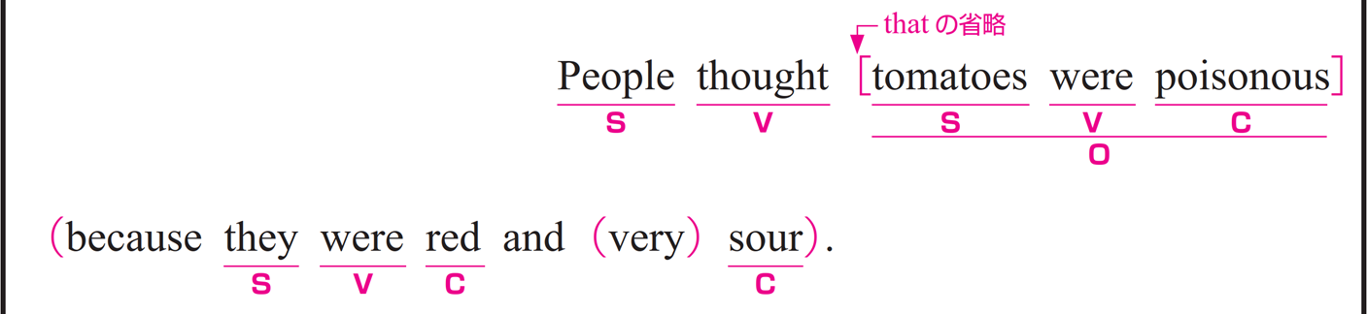
人々は、トマトは赤くてとてもすっぱいので有毒だと考えていました。
〇 この文は、主節“People thought tomatoes were poisonous”と
従属節“because they were red and very sour”の
2つの部分からなる複文です。
〇 主節は、People がS（主語）、thought がV（動詞）、
tomatoes were poisonous が O（目的語）です。
〇 tomatoes were poisonous は、主語と動詞をふくむ節（名詞節）です。
〇 tomatoes が S（主語）、 were が V（動詞）、 poisonous が C（補語）です。

Slide 10
人々は、トマトは赤くてとてもすっぱいので有毒だと考えていました。
〇 従属節は、they がS（主語）、were がV（動詞）、
red と sour が C（補語）です。
〇 very は副詞で、 形容詞 sour を強調しています。
〇 because は、理由を表す接続詞で、「～だから」という
意味をもちます。

Slide 11
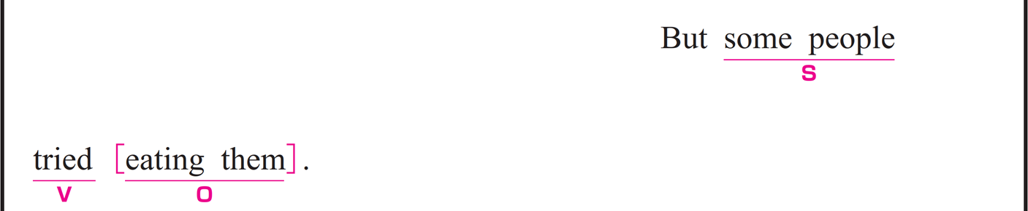
しかしある人々がそれらを食べてみました。
〇 some people が S（主語）、 tried が V（動詞）、
eating them が O（目的語）です。
〇 eating は動名詞です。
them はトマトを指しています。

Slide 12
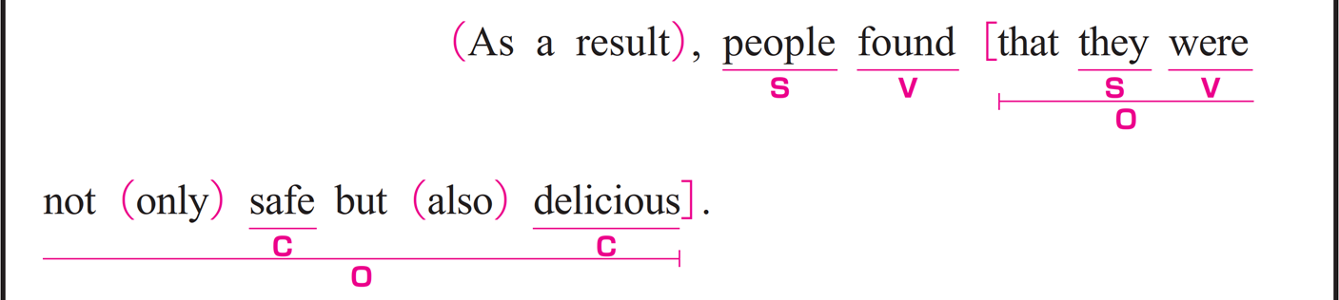
結果として、人々はそれらが安全であるだけでなく、おいしいということに気付きました。
〇 people が S（主語）、 found が V（動詞）、
that they were not only safe but also delicious がO（目的語）です。
〇 that they were not only safe but also delicious は、
主語と動詞をふくむ節（名詞節）です。
〇 they が S（主語）、 were が V（動詞）、safe と delicious が C（補語）です。
〇 not only... but also.. は、「～だけでなく…も」という強調表現です。
〇 As a result は修飾語で副詞のはたらきです。
「その結果」という意味をもち、文全体を修飾しています。

Slide 13

ある人々がトマトを初めて試したことに私たちは感謝しています。
〇 We が S（主語）、 are が V（動詞）、 grateful が C（補語）です。
〇 that some people tried tomatoes for the first time は
主語と動詞をふくむ節（名詞節）です。
〇 some people が S（主語）、 tried が V（動詞）、
tomatoes が O（目的語）です。
〇 for the first time は修飾語で副詞のはたらきです。
「初めて」という意味をもち、動詞 tried を修飾しています。
〇 that は、名詞節を導く接続詞で、「～ということ」という意味をもちます。

Slide 14
語順を意識しながら
音声を聞いてみましょう。

Slide 15


